Slide 1
Проект "Секреты, которые знали наши бабушки. Возрождение искусства бисероплетения"
Выполнила ученица 3 «А» класса школы № 121 г.Нижнего Новгорода Чернова Эвелина

Slide 2
План
Что такое бисероплетение
История происхождения бисероплетения
Вышивка бисером
Бисер и стеклярус
Исследование
Мастер- класс
Мои работы

Slide 3
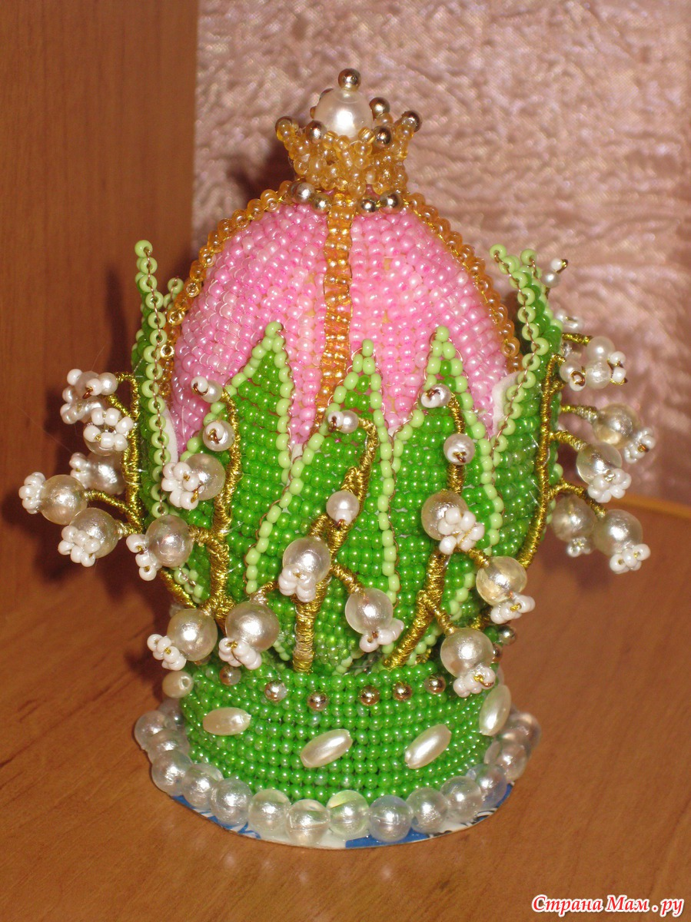
Что такое бисероплетение
Бисероплетение - это удивительный вид творчества по декоративно- прикладному искусству. Бисером увлекались и любили наши прабабушки, бабушки и также мамы. В последние года можно наблюдать, что бисероплетением все больше стали интересоваться наше молодое поколение. А ведь предшественники бисера - украшали еще одежду древнеегипетских фараонов. Работа с бисером – замечательный вид рукоделия. Изготовление бижутерии, украшений, вышивание бисером, забавных объемных животных из бисера, цветов и деревьев увлекает настолько, что доставляет радость и возможность одарить близких великолепными подарками. Но и также требует от нас терпения и мастерства.

Slide 4
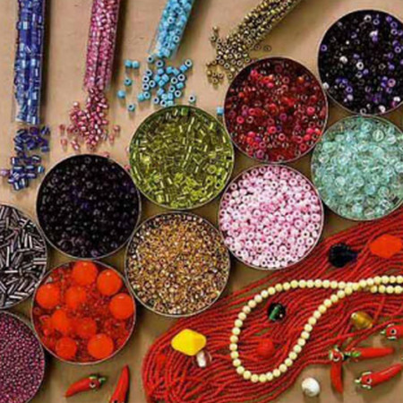
История появления бисера
Сам бисер, в той форме, какой мы его знаем сегодня, многие виды бусин, многие техники бисероплетения и приёмы работ с ним стали известны в Древнем Египте.
В Средние века в России, особенно на севере, в качестве бусин широко использовали кусочки перламутра и речной жемчуг, который в больших количествах добывали в реках и использовали в украшении одежды, церковной и бытовой утвари, главным образом в такой технике, как вышивка.
Родина бисера - Древний Египет.
Научились делать бисер 4000 лет назад.
В Индии -хар
в Эфиопии – чале
на Украине – герданы и сыплянки
в Литве – каролинес
в России – ожерелки, цепочки и “фенечки”.

Slide 5
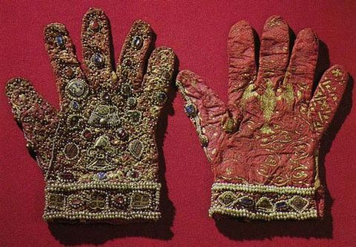
Перчатки императора Фридерика II.
Рубины, сапфиры, бисер, вышивка золотом.
1220 год, Сицилия

Slide 6
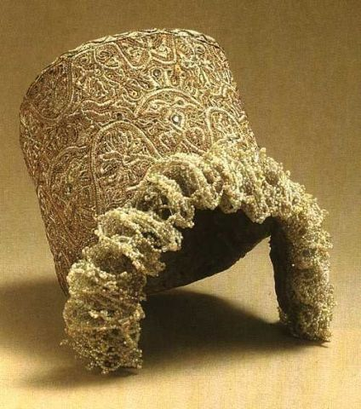
Женский головной убор. Вышивка бисером и жемчугом. 1700 год, Россия

Slide 7
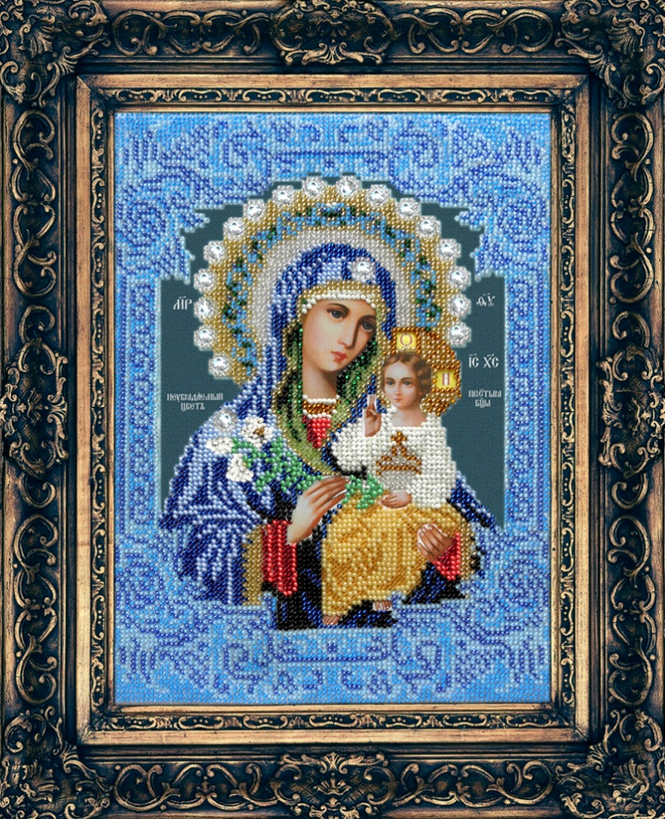
Вышивка бисером
Вышивка бисером известна ещё с глубокой древности. С давних времен российские умелицы восхищали своим великолепным мастерством вышивания, сначала жемчугом, затем в середине 17 века — цветным стеклянным бисером. Стеклярусом украшалась одежда, вышивались картины с изображением различных пейзажей, церквей, икон и т. д. В наше время вышивка бисером стала вновь популярной. Элементы из бисера используют в отделке одежды, что придает ей оригинальный и нарядный вид. Многие стили в моде не обходятся без бижутерии из бисера. Бисер, как материал имеет неограниченные цветовые возможности, он дешев и поэтому доступен каждому. Современные рукодельницы не только с успехом украшают одежду, но и обувь, кошельки, чехлы и сумочки. Огромную популярность имеет вышивка картин бисером, которые изображают цветы, птиц и животных. Для многих женщин вышивание бисером стало любимым хобби. Этот вид творчества требует особых навыков, терпения, сноровки и аккуратности. Огромную роль играет прекрасное расположение духа и развитая фантазия.

Slide 8
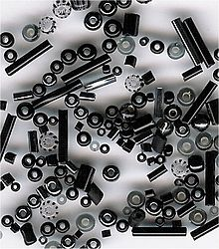
Бисер и стеклярус
Бисер (бусины) — маленькие декоративные объекты с отверстием для нанизывания на нитку, леску или проволоку. Искусство изготовления украшений из бисера называется бисероплетением. Также бисер используется в вышивке и мозаике.
Стеклярус - трубочки из цветного стекла — изготовляются разных размеров, цветов, формы (в том числе витой и граненый). Главный размер стекляруса — его длина. Чаще всего стеклярус имеет острые края (хотя есть и стеклярус с оплавленными краями), поэтому для работы необходимо использовать прочные нити в несколько сложений, а по краям стекляруса можно помещать бисеринку (если, конечно, схема
изделия позволяет).

Slide 9
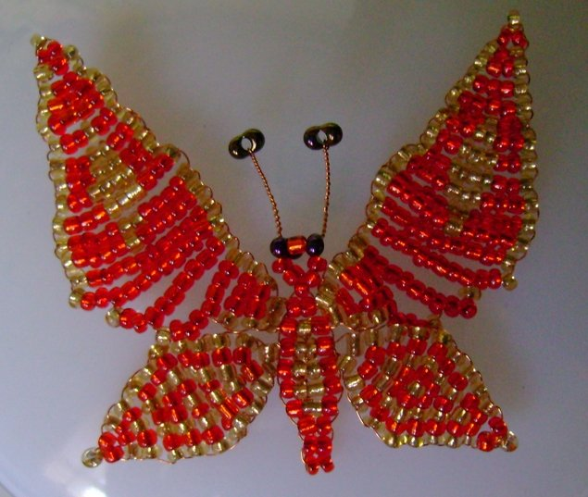
Исследование
Анкета
1. Известна ли вам техника бисероплетения?
2. Ваше отношение к бисероплетению положительно или отрицательно?
3. Как вы считаете пользуется ли популярностью это занятие?
4. Как вы думаете бисероплетение может быть использовано в другой сфере деятельности? Кроме хобби
5. Хотели ли бы вы научится плести или вышивать бисером?
6. Вам известна страна родоначальница бисероплетения?
7. Имеете ли вы что- то против бисероплетения?
8. Ваш возраст?
Я провела исследование, раздав анкеты с вопросами о бисероплетении своим знакомым и на основании анкеты можно сделать вывод, что гипотеза подтверждена. К бисероплетению действительно тяжело остаться равнодушным. Даже просто смотреть на чудесные работы из бисера огромное удовольствие и сразу хочется попробовать что-то сделать своими руками.

Slide 10
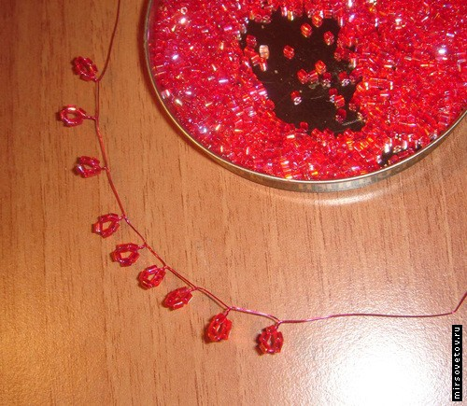
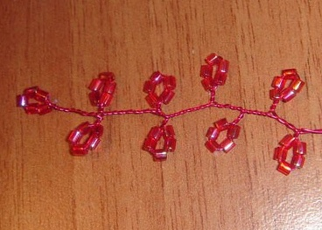
Мастер-класс по бисероплетению
1.Нанизываем на проволоку 5 бисеринок и скручиваем их в петельку на расстоянии около 5-7 см от конца проволоки.
2.Далее сгибаем проволоку на центральной петельке и скручиваем ее концы между собой
3.Скручивая веточки между собой, необходимо образовать пучки из 10-12 веточек

Slide 11
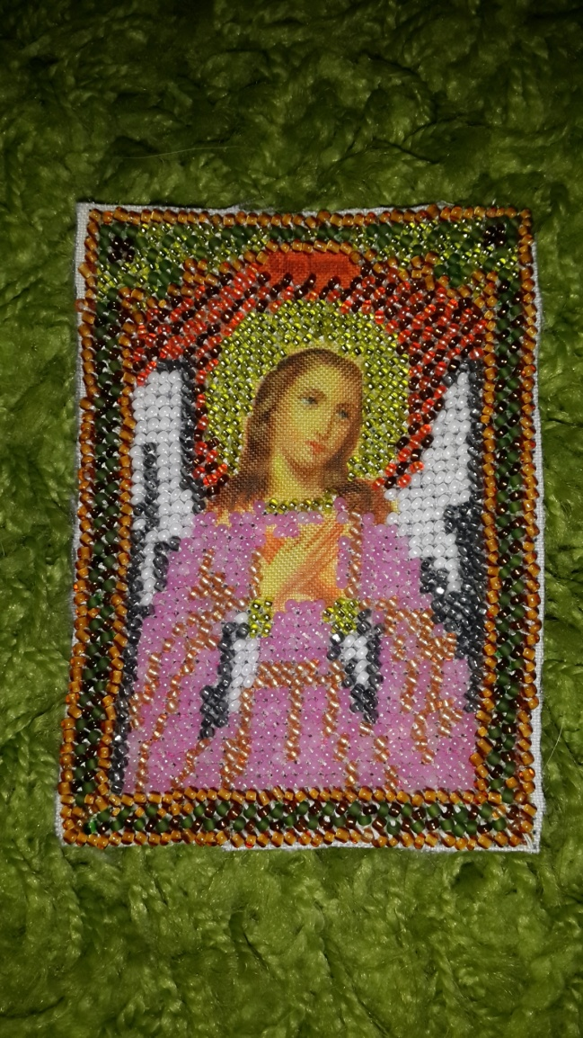
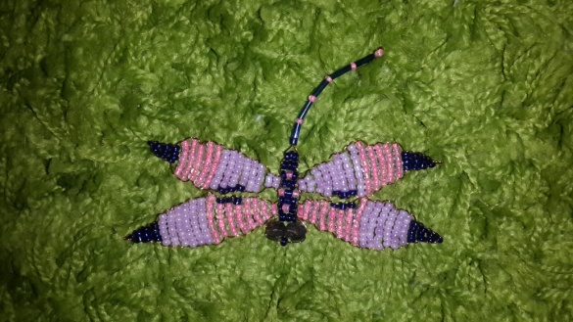
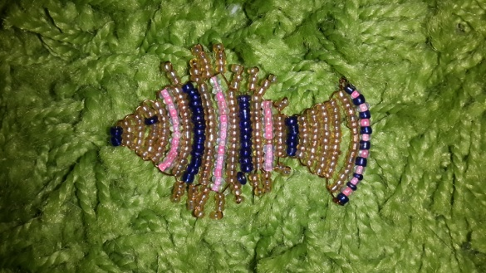
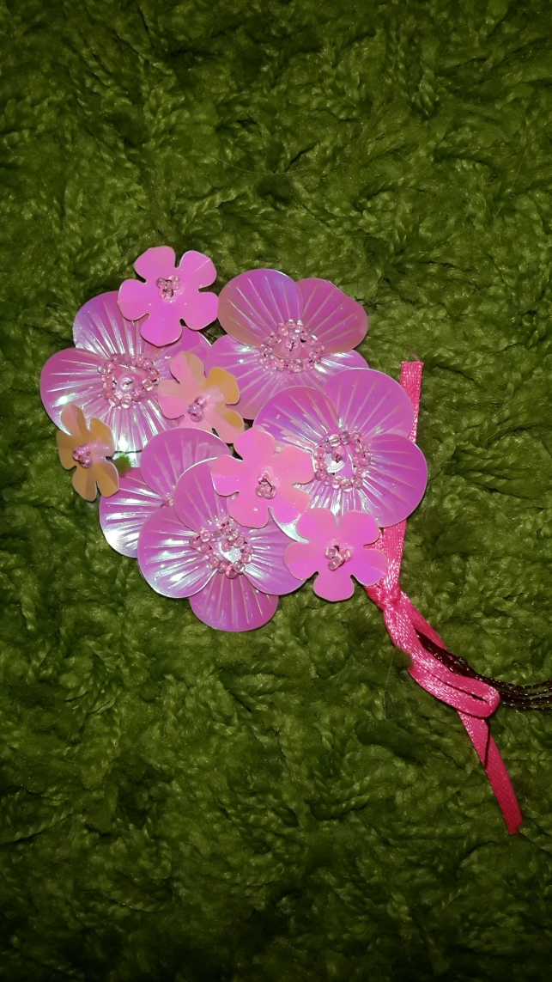
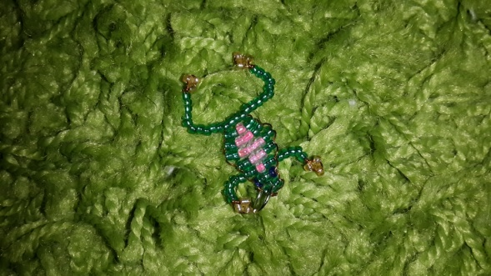
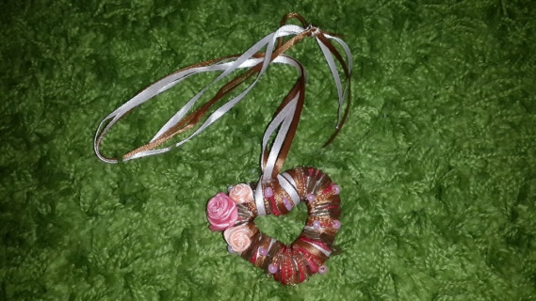
Мои работы из бисера

